Slide 1
Урок русского языка.
Чтение
1 класс
Учитель: Завьялова Т.Н.

Slide 2

Закрепление изученного материала

Slide 3
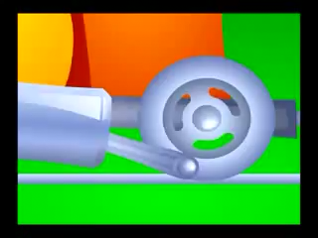

Slide 4

Чистоговорка
Но – но – но
На – на – на
Ну – ну – ну
Ан – ан – ан

Slide 5

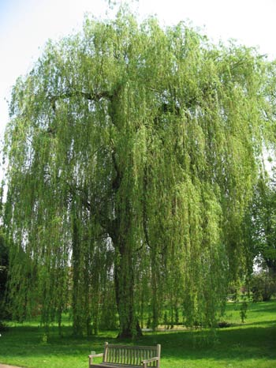
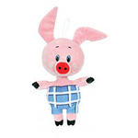
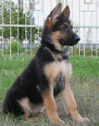


Игра
«Доскажи словечко»

Slide 6
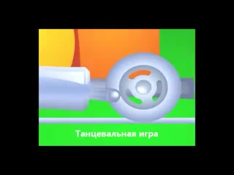

Slide 7
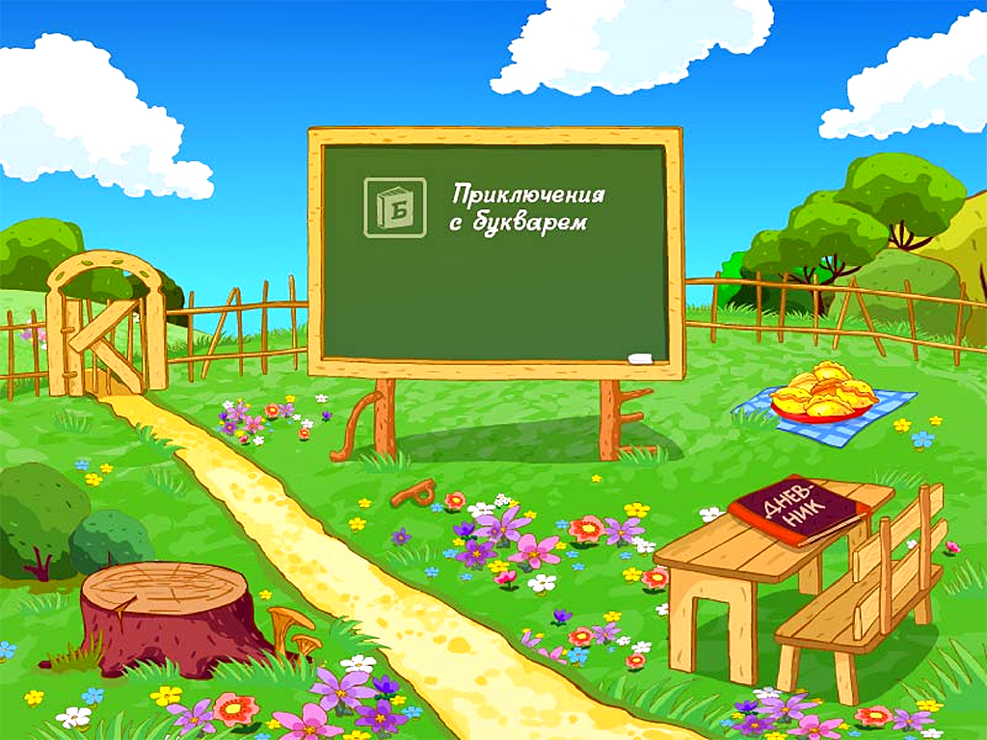
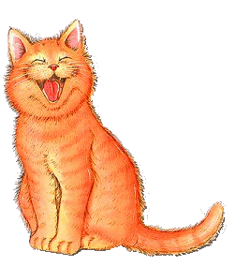
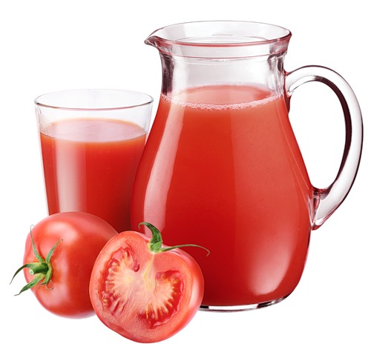
Игра
«Телеграф»

Slide 8
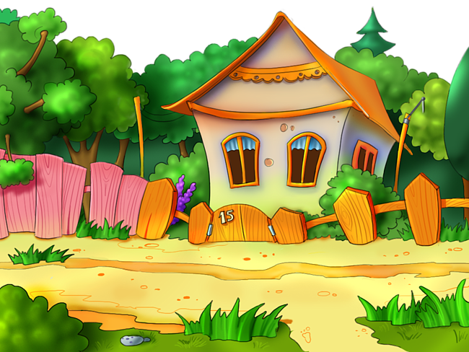
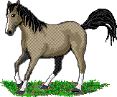
Составь звуковую схему слова
КОНЬ

Slide 9
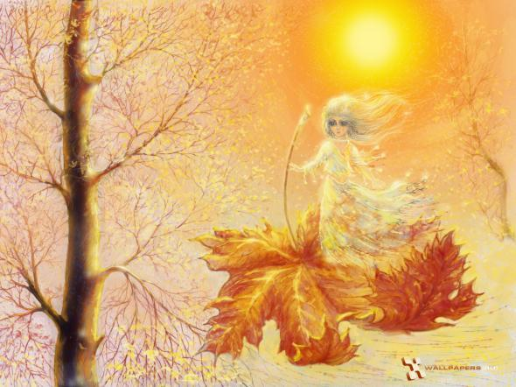

Игра «Полубуковка»
А
О
М
Ы
Т
Н

Slide 10


Slide 11
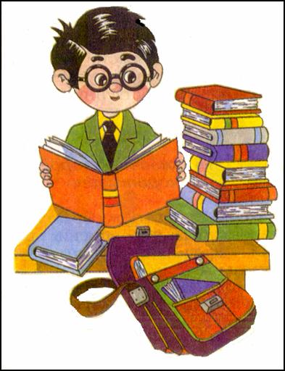
Читаем по слогам

Slide 12

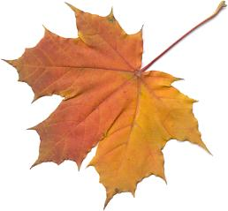


Slide 13

Читаем сами

Slide 14

А из нашего окошка…

Slide 15
Итог урока

Slide 16


